Slide 1

Webカメラとセンシング技術を組み合わせた バーコード識別システムの開発
高橋研究室 組込みシステム
B4 6535046B 段原丞治
Notes:
これからWebカメラとセンシング技術を組み合わせたバーコード識別システムの開発について発表します。

Slide 2
目次
研究背景
既存の手法
提案手法
現在の進捗
Notes:
まずは研究背景から説明していきます

Slide 3
研究背景
少子高齢化によって働き手が減少しつつある今日のスーパーでは、
従業員の数が少なくても経営できるようにセルフレジの導入を進めている。
厚生労働省の統計では生産年齢人口
2017年:6,530万人
2025年:6,082万人
2040年:5,245万人 までに減少する見込み
Notes:
近年大手スーパーマーケットとだけでなく、小規模な小売店でもセルフレジの導入が進んでいます。しかし、

Slide 4
研究目的・目標
<目的>
既存の無人レジ店舗のような複雑で高価なシステムではなく、中小店でも導入できる安価なシステムの作成
<目標>
ラズベリーパイとWebカメラを使用し、商品をバーコードの番号で判断する
商品の取捨選択から決済に至るまでの一連の流れを行えるシステムの開発

Slide 5


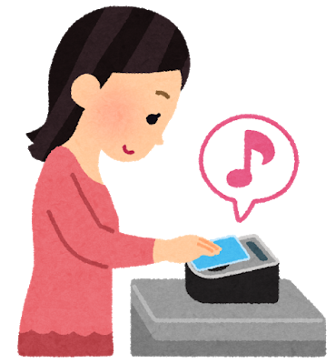
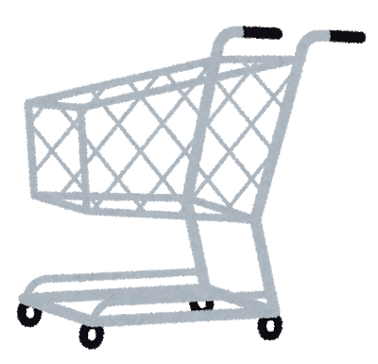



Summary

Slide 6
メリット・効果
店側:コスト削減
セルフレジ1セットを購入するのにかかる値段
約3,500,000円 * 6台 = 21,000,000円!!!
Webカメラを使用し、本システムを導入した場合にかかる機材の費用
約12,500円 * 80個（カゴの個数） = 1,000,000!!
お客様:時間の短縮
Notes:
コスト
体験
従来との比較
学術的
促進

Slide 7
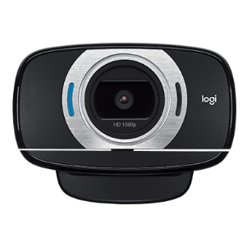
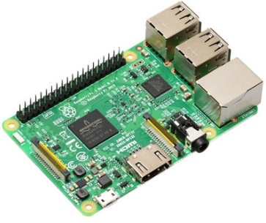
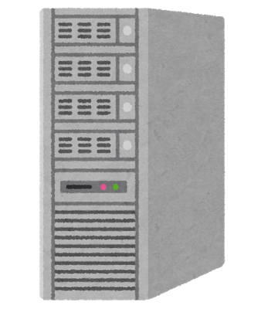
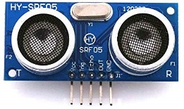
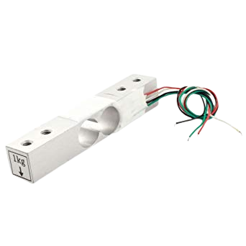
イメージ図
Raspberry pi
画像データ
フラグ(追加or削除)
サーバ
バーコード
商品
ひずみゲージ
Yes or No

Slide 8
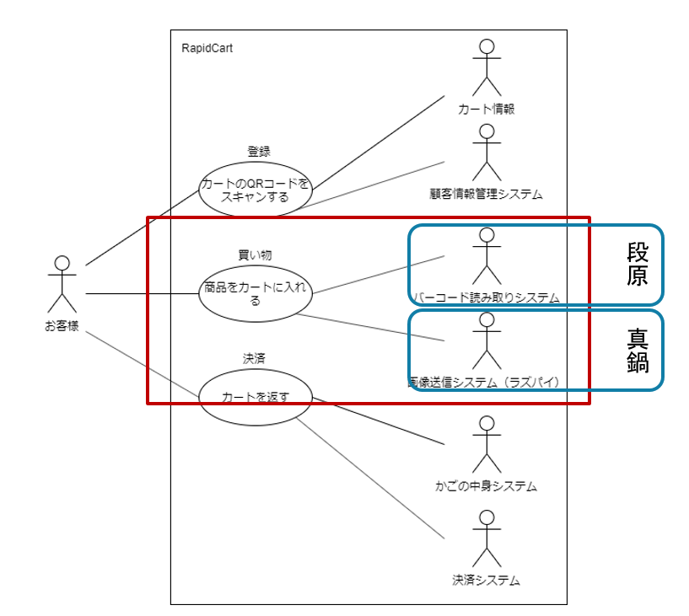
開発の方針、構成
ユースケース図
・Vモデルに従って開発
・UML言語を用いてシステム設計を行う
・ラズパイの各種処理はPythonを使用
・サーバの各種処理もPythonを使用

Slide 9
解析システムの実装方法
入力
サーバ処理
出力
ラズベリーパイから送信された画像データと
フラグ(追加or削除)
・Yolo
画像からバーコードが写っている座標の取得(x,y,h,w)
・画像処理
画像の切り取り、グレイスケール化
・Pyzbarグレイスケール化したバーコード画像を投げ、番号を取得
バーコード番号

Slide 10
現在の段階・状況
サーバの機能 | 実装の段階
画像の受信 | 〇
Yoloでバーコード座標の取得 | 〇
バーコードの切り取りとグレイスケール化 | 〇
Pyzbarに画像を投げて番号取得 | △（精度が悪い）

Slide 11
ガントチャート用いてスケジュール管理

